Slide 1
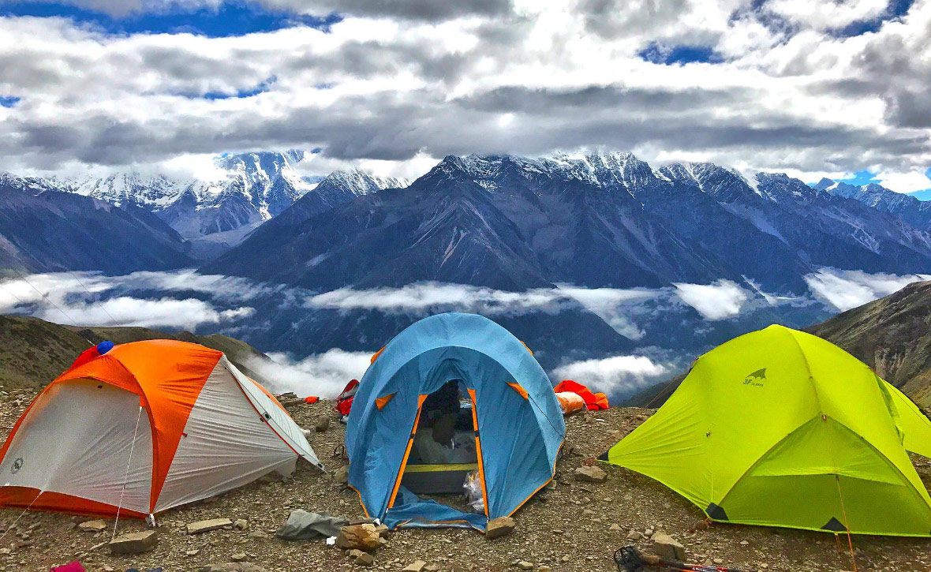
Позашкільне навчально-виховне об’єднання м. Кам’янець-Подільський Туристсько-краєзнавчий відділ Тема: Туристичний бівак. Де безпечно поставити намет?
Підготувала О.М.Кух

Slide 2
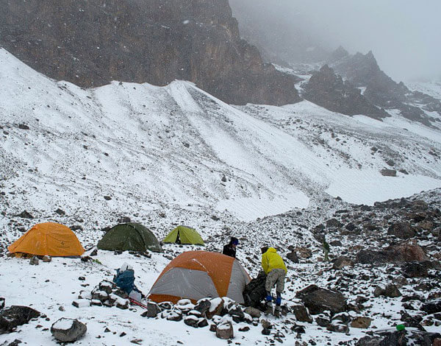
Мета заняття:
Ознайомити з поняттям “туристичний бівак” та його складовими
Навчити як правильно вибрати та облаштувати табір
Попередити, у яких місцях не варто ставити табір та чим це загрожує
Розпізнавати місця придатні для біваку

Slide 3
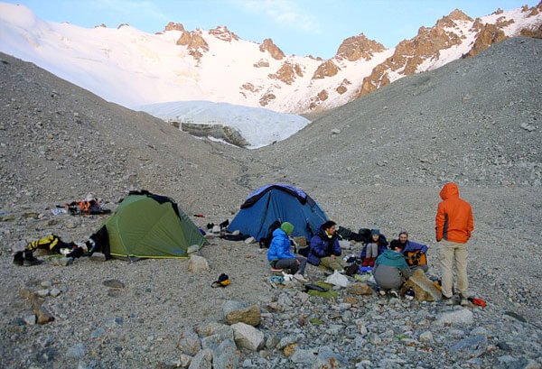
Туристичний бівак
Туристичним біваком чи бівуаком називається місце, де учасники походу відпочивають, харчуються, сплять і набираються сил. Після довгого переходу кожному туристу потрібен хороший відпочинок.

Slide 4
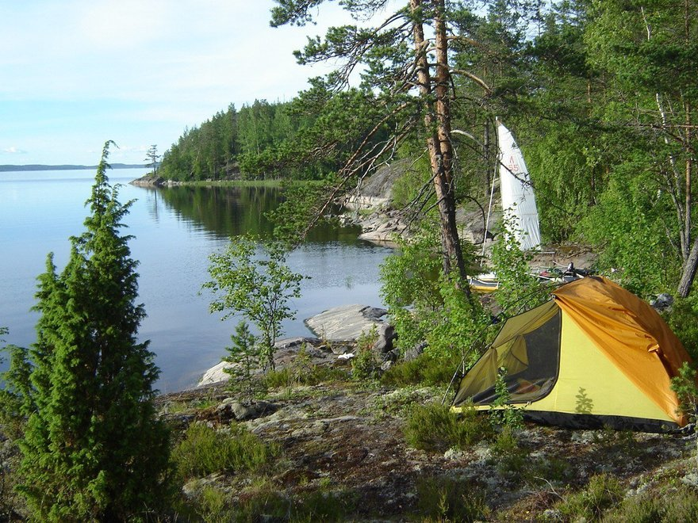
Вимоги до туристичного біваку
Безпека. Перебування у таборі не повинно загрожувати життю та здоров’ю чи пошкодити спорядження
Комфорт. Місце має бути максимально зручним для відпочинку – рівна ділянка, з чистою водою та дровами, захищеним від вітру.
Видимість. За можливості місце табору має проглядатися, щоб у випадку рятувальних робіт швидше знайти.
Естетичність. Бівак розбивайте у мальовничому місці з гарними краєвидами. Щоб вам було приємно прокинутися, адже в похід ідуть за приємними враженнями. Це не вимога, а побажання.
За тривалістю біваків їх поділяють на такі види:
малий і обідній привал;
Днівка чи днювання;
нічліг.
Якщо маршрут проходить в лісопаркових або природоохоронних зонах, табір можна розбивати виключно в місцях, які спеціально для цього відведені

Slide 5
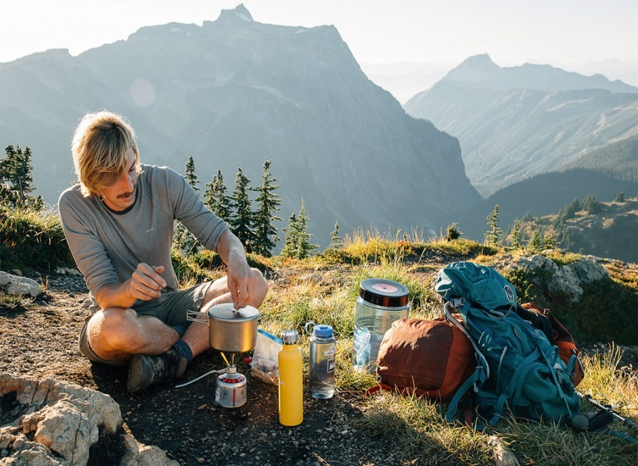
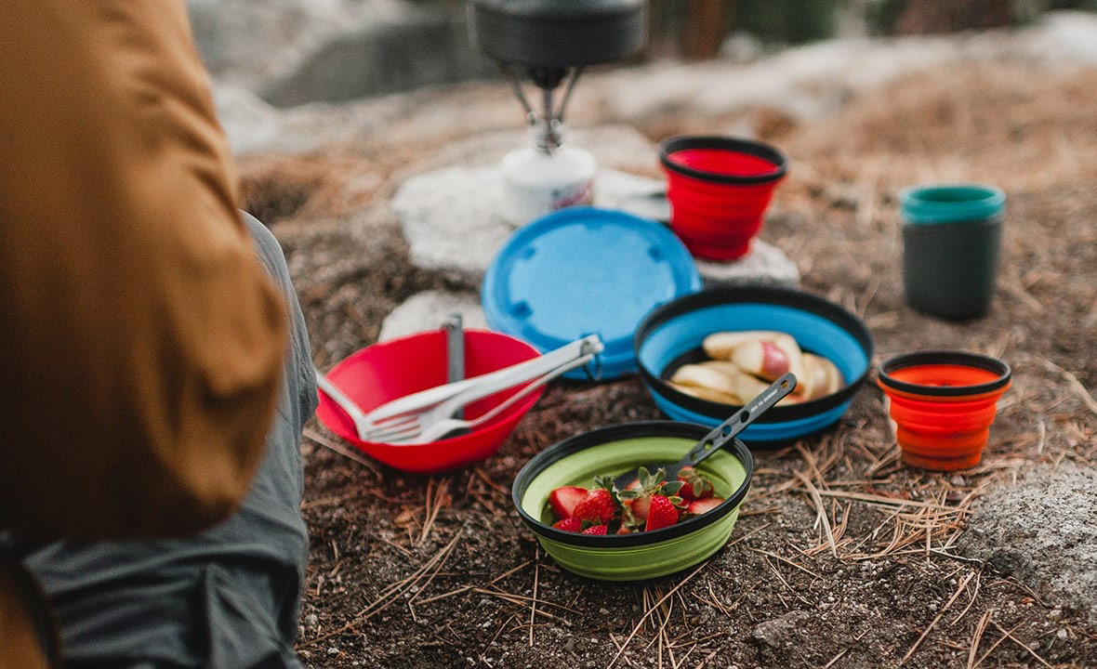
МАЛИЙ ПРИВАЛ
Малий привал потрібен для відпочинку після переходу в 45 хв в графіку руху чи обідньої перерви (не менше години влітку, взимку 30-40 хв.).
Для цього виду біваку підійдуть гарні рівні, сухі майданчики, наприклад галявини, узбіччя або узлісся. Дуже добре, якщо поруч знайдеться джерело, Звідки можна принести питної води.
Лісова смуга відмінне місце відпочинку, захистить від сильного вітру. Якщо поруч немає дерев, то підійдуть і чагарники, і берегові схили. Не можна забувати про наявністі комах - їх більше в лісі. Влітку привал краще робити в тіні, а ось взимку зупиняйтеся на місцях, які освітлені сонцем.

Slide 6
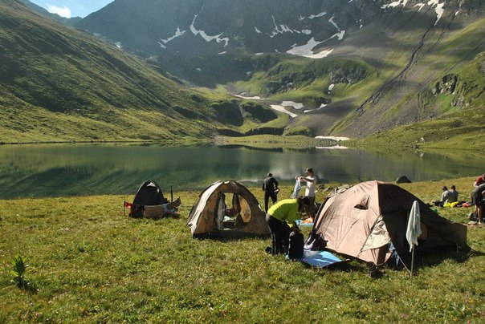
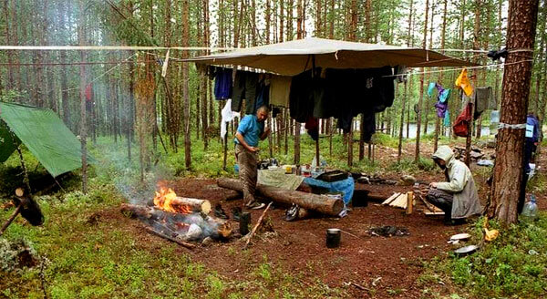
Днівка
Днівка чи днювання– туристичний бівак, що розбивається на добу чи більше з метою перепочинку після кількаденних складних переходів чи щоб перечекати складні погодні умови (затяжна злива чи завірюха).
Мета днівки: перепочинок, прання, сушіння і ремонт спорядження; виконання завдань походу чи експедиції, радіальні виходи на вершини.
Для днівки слід вибрати зручне, рівне, безпечне місце з достатньою кількістю води та дров.
Варто додатково натягнути тент
Під час днівки можна порибалити, збирати гриби чи ягоди.
Облаштувати санітарну зону

Slide 7
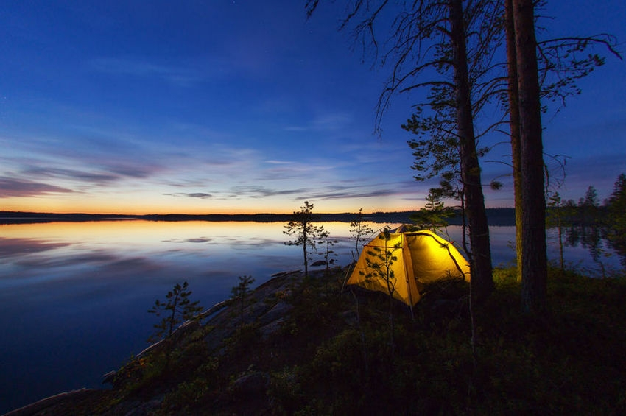
Ночівля
Вимоги до місця ночівлі як і до днівки – безпека та зручність – сухе, рівне, захищене від вітру
Наявність чистої води та дров, щоб була можливість приготувати їжу та просушити речі
Місце для ночівлі варто шукати за три години до заходу сонця. Влітку це 19 год, взимку – 15-16 год.

Slide 8
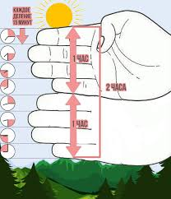
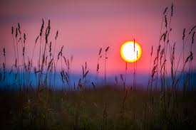
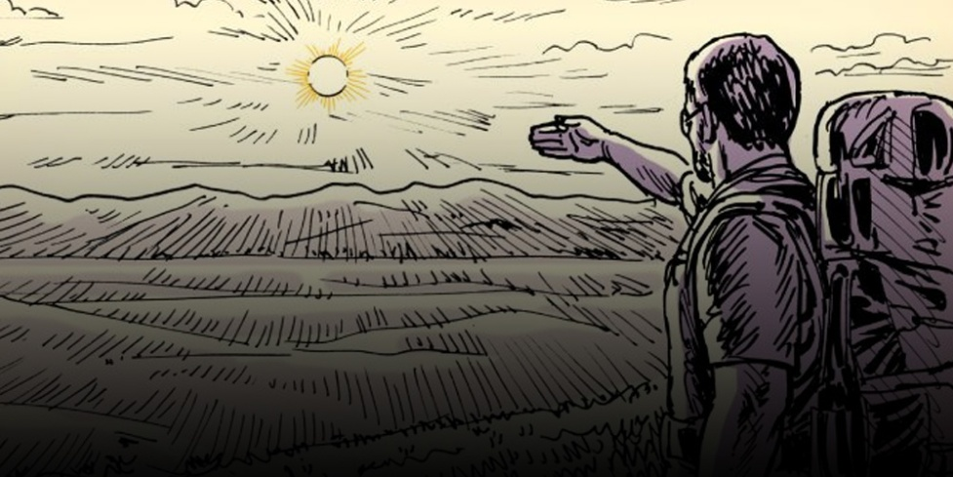
Визначаємо час до заходу сонця за долонею
Витягніть руку перед собою та зігніть долоню до обличчям.
Поставте долоню між краєм сонця та горизонтом. Кожен палець дорівнює відрізку в 15 хв. Великий палець не враховують

Slide 9
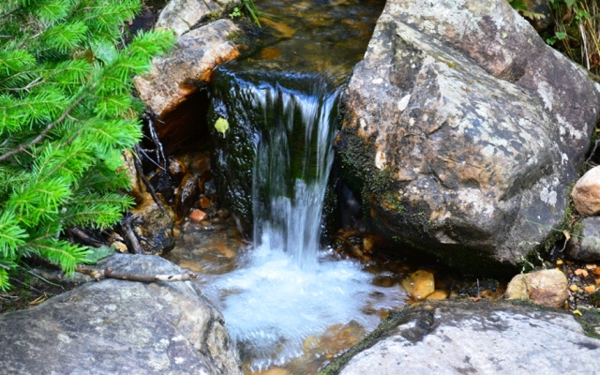
Підготовка місця до біваку
Прибрати сміття довкола.
Розчистити майданчик для наметів від гілок, каміння.
За потреби (мокра земля) під намети настелити гілля з ялинки
Місце для багаття облаштувати – обкласти камінням чи прокопати, зняти дерн, відгорнути сухе листя і гілля. Вогнище має знаходитись за 4-6 м. від наметів та дерев.
Зібрати дрова. Гарне паливо особливо необхідне на місці зимового привалу.
Наявність джерела питної води (струмка, джерела, криниці) важлива для приготування їжі та гігієни. Взимку воду можна отримати зі снігу.
Вибираючи ділянку для ночівлі, варто врахувати час освітлення цього місця сонцем. Найкраще підійде східней берег річки чи схил пагорба. З цього боку вранці швидше просохне роса та намет.
Покидаючи місце біваку, приберіть сміття та заберіть з собою. Ретельно погасіть вогонь.

Slide 10
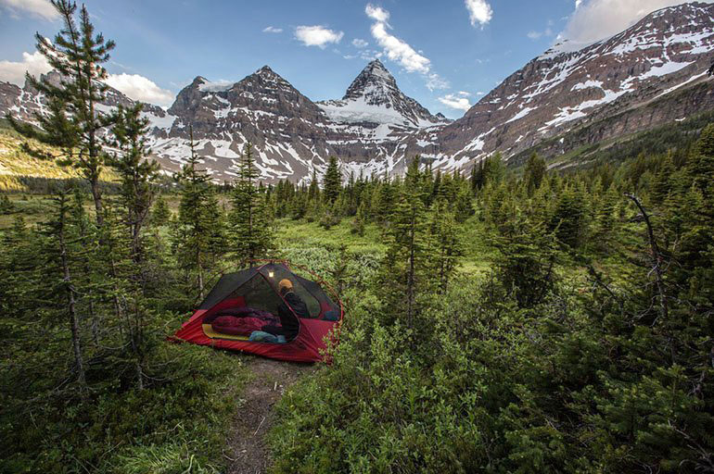
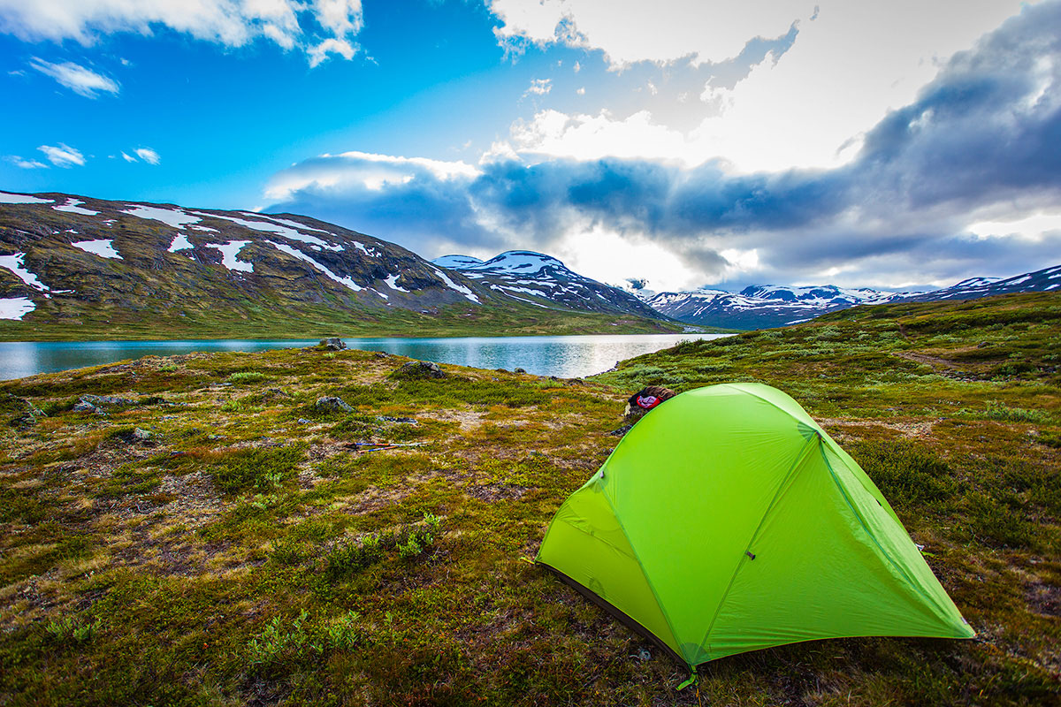
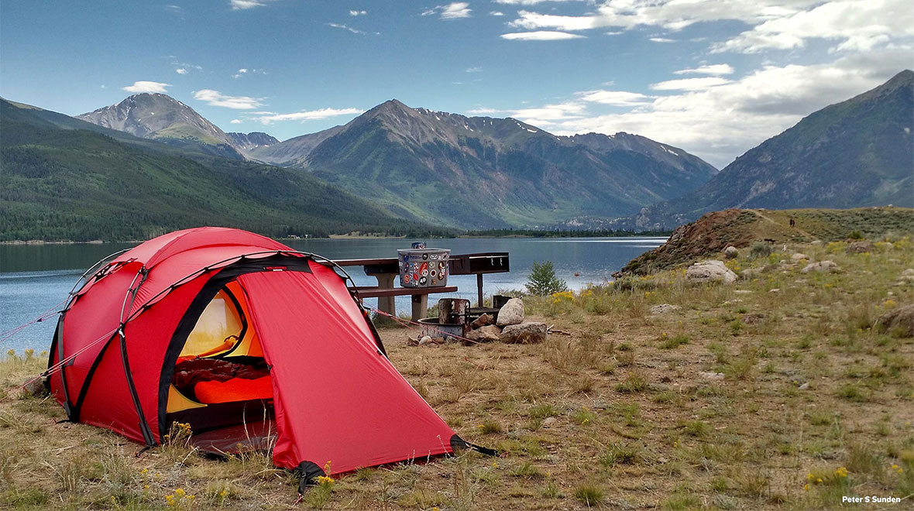
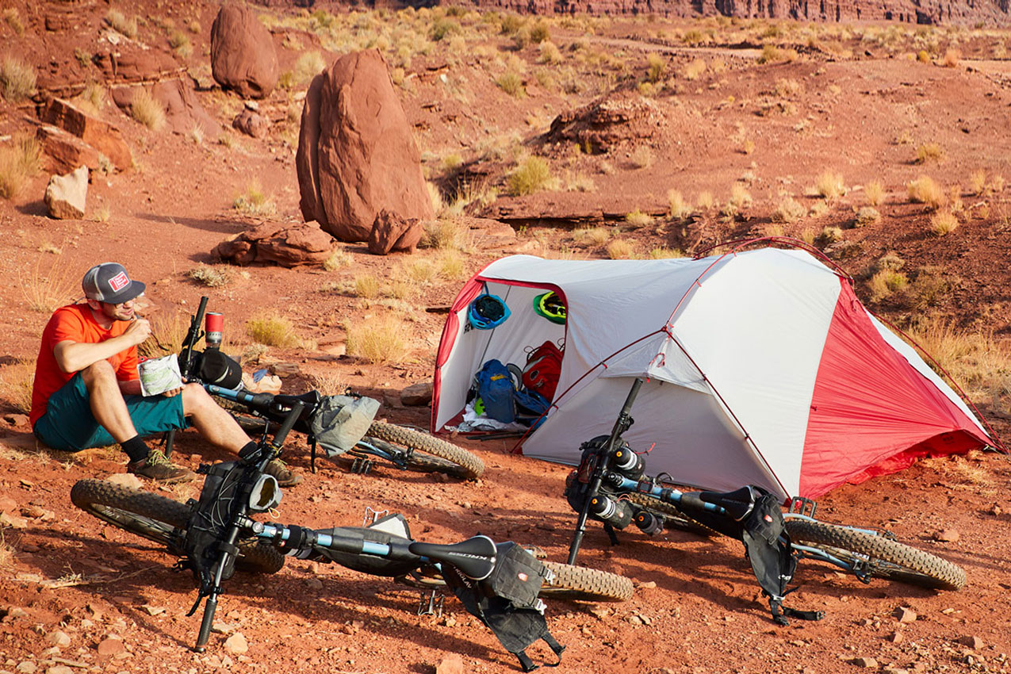

Slide 11
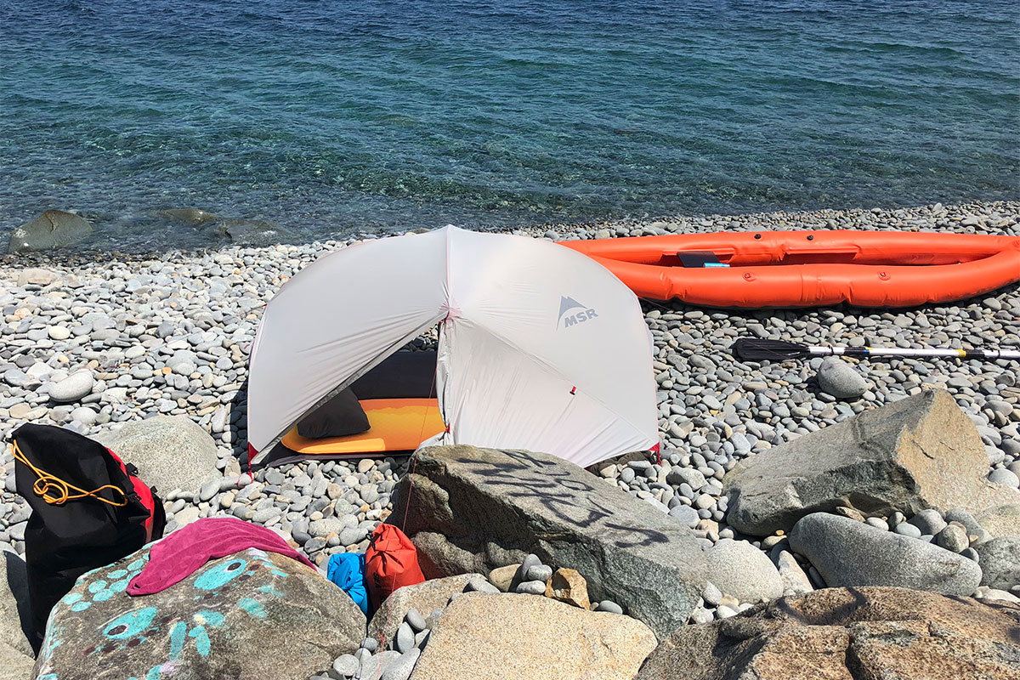
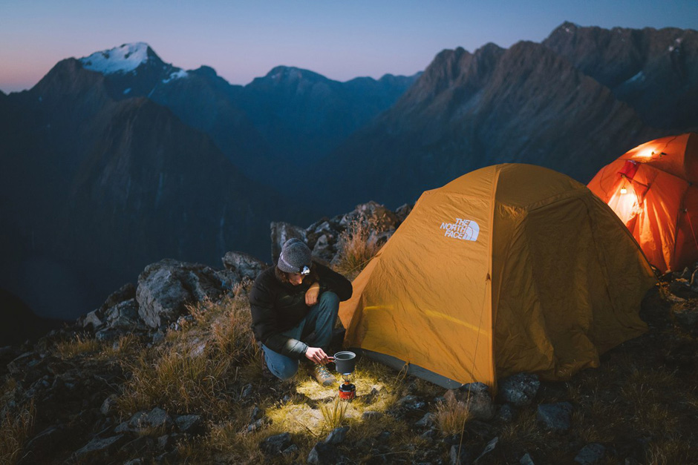
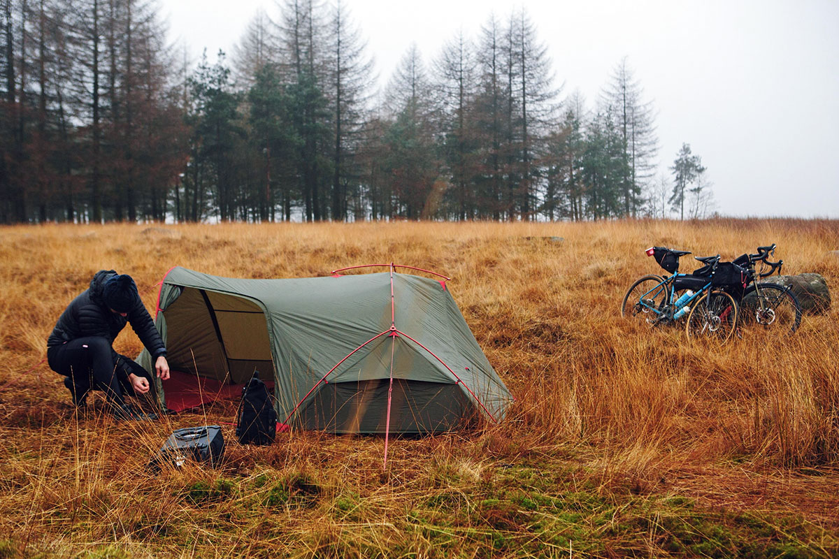
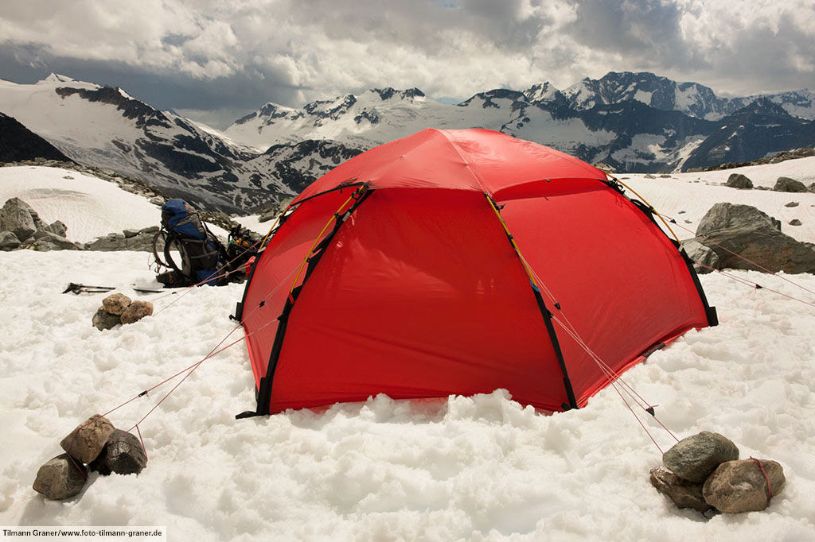

Slide 12
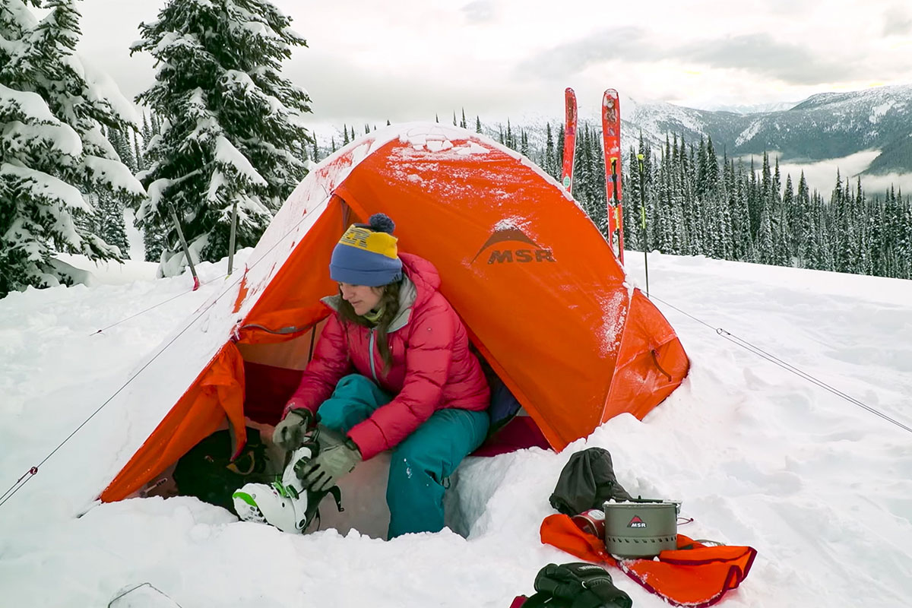
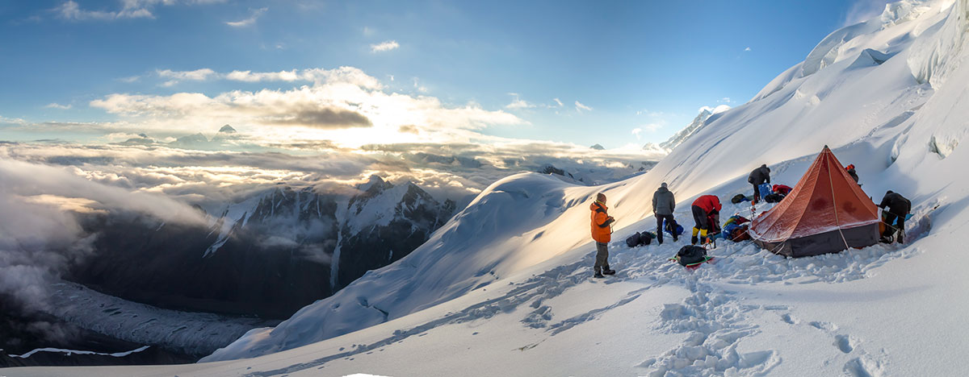
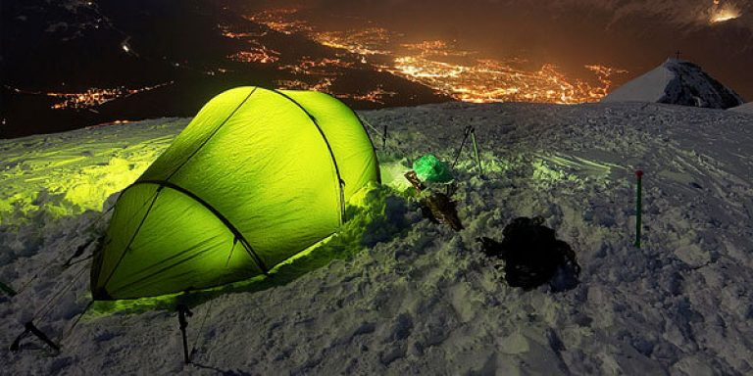
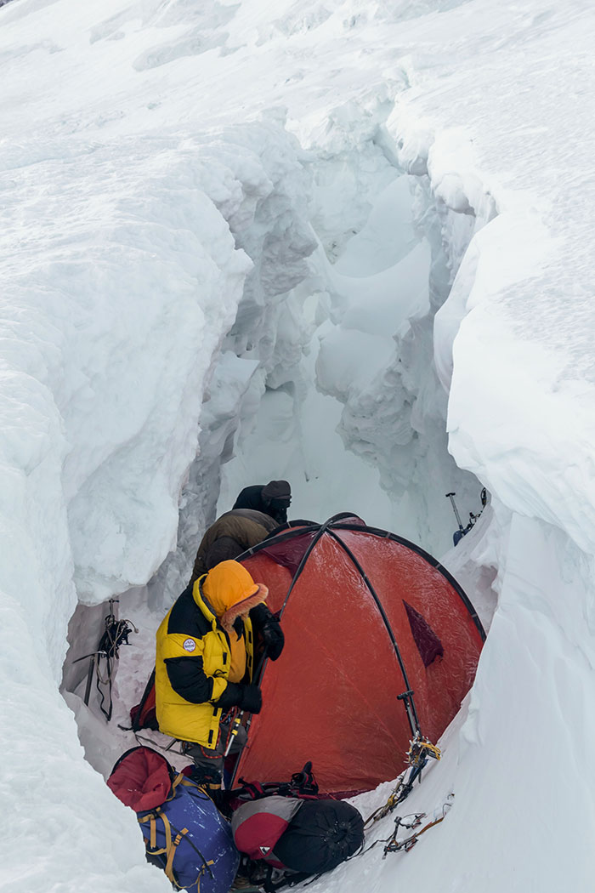
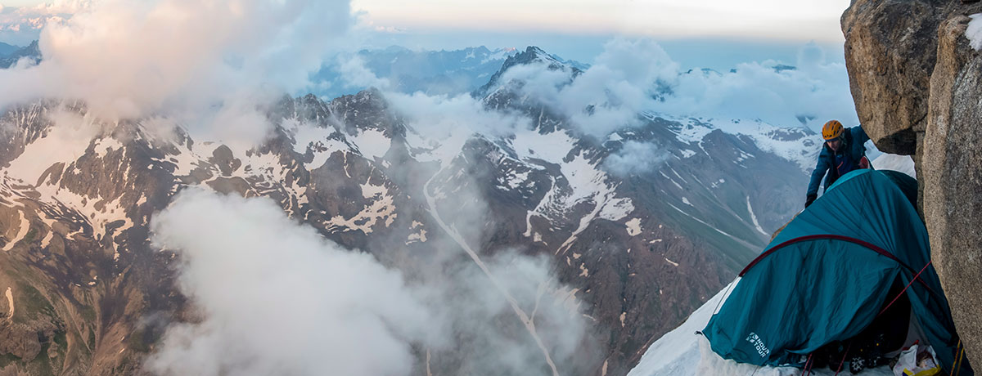

Slide 13
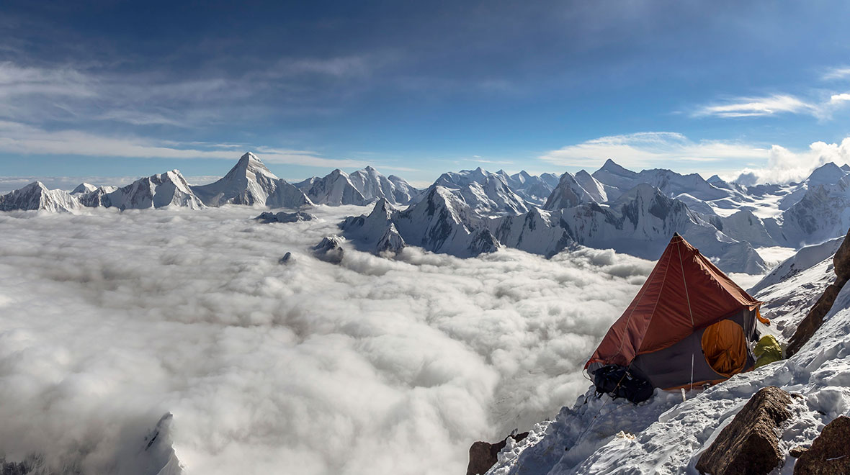
Де не варто ставити намет!
1 У гірських районах врахуте погоду і рельєф. Щоб уникнути зсувів, лавин, каменепадів, селів, не зупиняйтесь під карнизами, біля підніжжя скель або в лавинонебезпечних кулуарах.
2. Якщо очікується гроза, не варто вибирати місця на вершинах пагорбів, гребенях або перевалах, на відкритих місцях(у полі), та під одиноким деревом щоб убезпечити себе від ураження блискавки.
3. Щоб уникнути пожежі не можна розбивати туристичну стоянку на ділянках з сухими чагарниками, травою чи у хвойному лісі.
4. На березі річки чи сухому річищі, яру, якщо не знаєте погоди чи передбачається дощ, щоб не змило потоком води.

Slide 14
5. У сухому лісі чи під сухими деревами. Пам'ятайте про раптову зміну погоди, удар блискавки або шквал може повалити гнилі і сухі дерева, також це стосується і підрубаних дерев.
6. На торф’яниках, щоб уникнути пожежі
7. На березі моря чи океану, щоб не бути затопленим припливом.
8. На берегах водойм зі стоячою цвілою водою.
9. Поблизу скотарень, на пасовищах, на шляхах перегону худоби.
10. Поблизу шосе
11. На польових чи лісових дорогах
12. На звіриних стежках чи навіть мурашиних. Дізнайтесь про диких тварин у районі походу в місцевих жителів, лісників чи рятувальників.
13. Не варто годувати диких тварин! Щоб не привабити їх до табору та уникнути крадіжок та нападів.

Slide 16
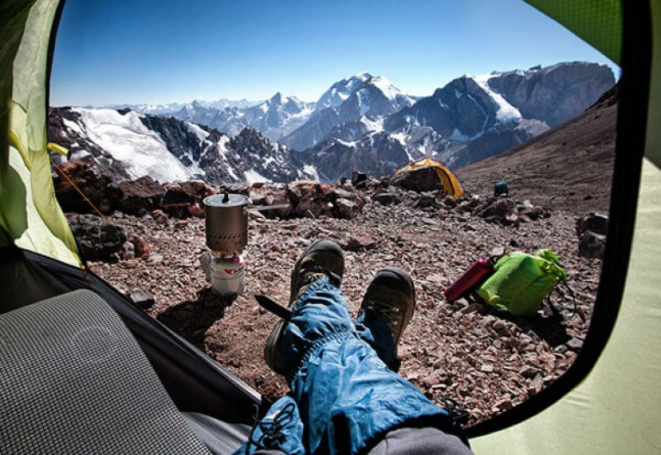
Подорожуйте цікаво і безпечно!

Slide 17
Рекомендовані ресурси
https://sport-marafon.ru/article/lichnyy-opyt/gde-postavit-palatku-vybiraem-mesto-dlya-bivaka/
https://churilovocity.ru/uk/opredelenie-mesta-dlya-bivaka-i-organizaciya-bivachnyh-rabot/
https://adelaida.pro/bivak/
https://vijivaka.com/bivouac/organizaciya-bivaka-v-poxode.html
http://www.odnagdy.com/2015/02/blog-post_22.html
https://vijivaka.com/bivouac/mesto-dlya-bivaka.html
http://litetrip.ru/gde-my-stavim-palatku-v-puteshestvii-vybor-mesta-i-bezopasnost.html

